Slide 1

“禁毒课堂”——网上填报操作
青骄第二课堂官网：https://2-class.com (推荐谷歌浏览器、火狐浏览器、搜狗浏览器)
第一步：登录网站
输入账号、 密码
第二步：点击进入
“我的课程”

Slide 2
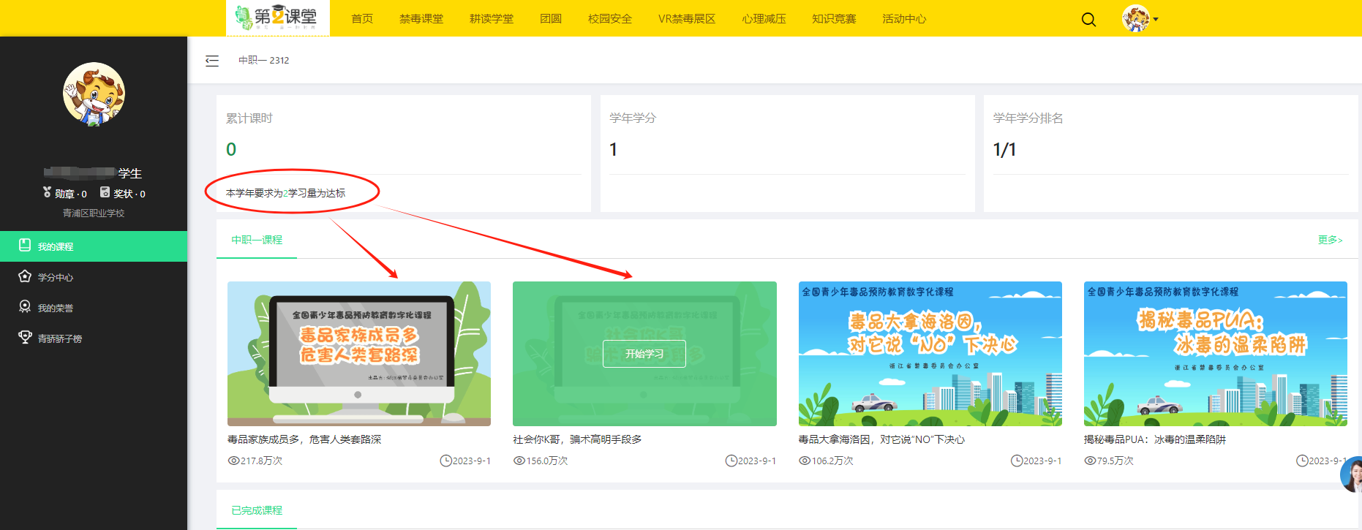
在下列4个视频中至少收看2个，并完成课后答题

Slide 3

视频学习完成后，进入“知识竞赛”答题

Slide 4
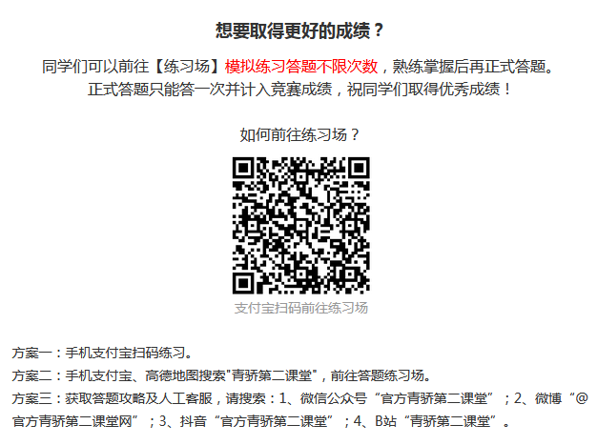
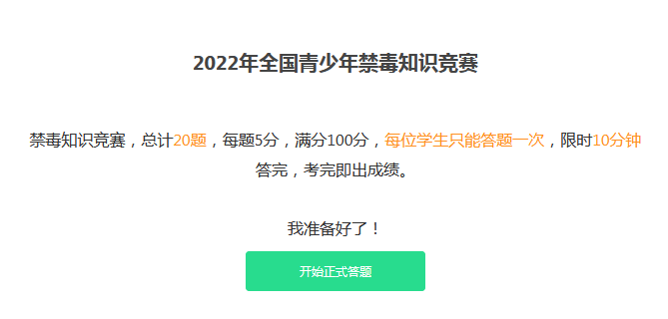
2023

Slide 5
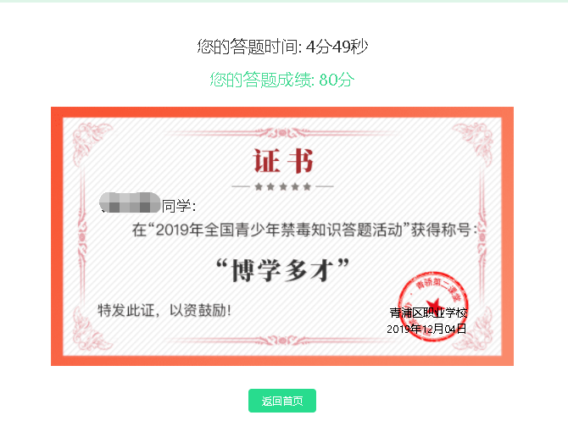
完成考试

